Slide 1

第3章 肯德基：抽象工厂模式
3.1 发生在肯德基的故事
3.2 模式定义
3.3 故事中的模式分析
3.4 故事的抽象工厂模式实现
3.5 设计原则
3.6 使用场合
3.7 本章要点

Slide 2

3.1 发生在肯德基的故事
图3-1 肯德基商标

Slide 3
3.2 模式定义
抽象工厂模式（Abstract Factory Pattern）提供了一个接口，用于创建相关或者依赖对象的家族，而不需要指定具体实现类。
抽象工厂模式允许客户使用抽象接口来创建一组相关的产品，客户类和工厂类分开，客户需要任何产品的时候，只需要向工厂请求即可，客户无须修改就可以获得新产品。

Slide 4
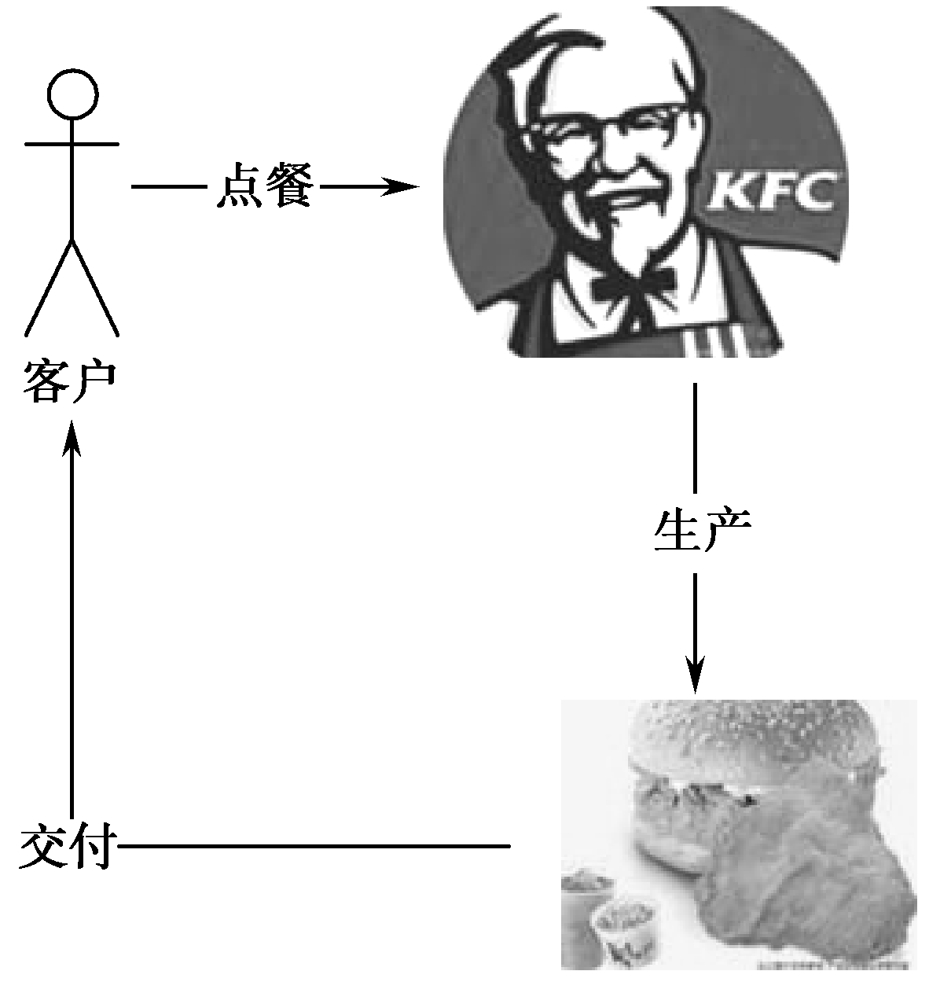
3.3 故事中的模式分析
3.3.1 故事中的角色
各自对应的角色如下所示：
肯德基店—生产食物的工厂
食物（麻辣鸡腿汉堡、奥尔良烤鸡翅、薯条、可乐）—工厂生产的产品
爸爸、儿子—客户
以上三种角色的关系如图3-2所示。

Slide 5
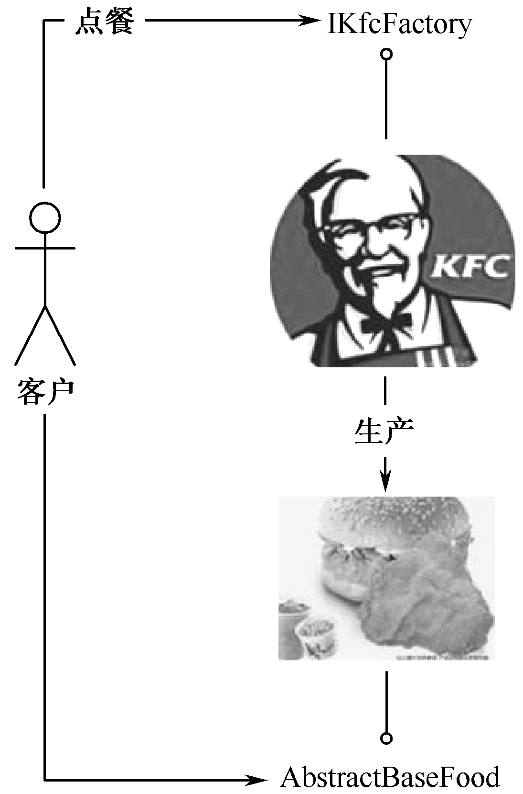
3.3.2 抽象化分析
对图3-2进行抽象化改进，如图3-3（a）所示。

Slide 6
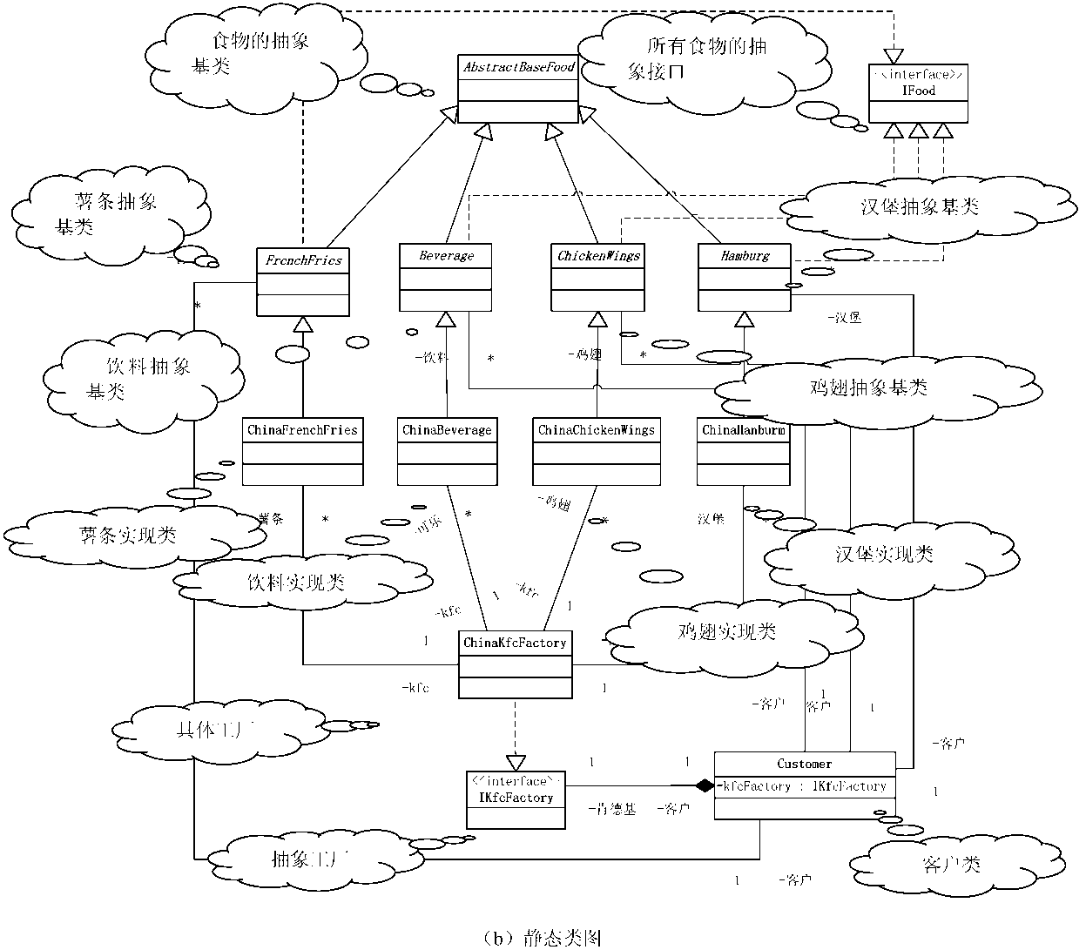
3.3.2 抽象化分析
现在客户—肯德基—食物三者之间的关系已经理顺了，下面进行静态化建模，通过类图加深对各个类之间关系的认识，如图3-3（b）所示。

Slide 7
3.3.3 抽象工厂模式的静态建模
图3-3（b）中所表达的内容是客户需要食物只要向抽象工厂请求即可，由具体工厂生产具体产品给客户。

Slide 8
3.4 故事的抽象工厂模式实现
3.4.1 抽象食物的建立
1．抽象食物——AbstractBaseFood
2．食物接口——IFood

Slide 9
3.4.2 建立不同食物的抽象基类
1．汉堡基类——Hamburg
2．鸡翅基类——ChickenWings
3．薯条基类——FrenchFries
4．饮料基类——Beverage

Slide 10
3.4.3 创建具体的食物
1．麻辣鸡腿汉堡——ChinaHanburm
2．奥尔良烤鸡翅——ChinaChickenWings
3．薯条——ChinaFrenchFries
4．可乐——ChinaBeverage

Slide 11
3.4.4 建立工厂
1．创建抽象肯德基工厂——IKfcFactory 生产抽象食物
2．创建具体肯德基工厂——ChinaKfcFactory 生产具体食物

Slide 12
3.4.5 创建客户类——Customer
在“custom”包中新建客户类Customer，客户类中含有一个抽象工厂IKfcFactory类型的实例变量kfcFactory，客户类Customer通过构造方法将肯德基店实例传入，客户需要食物的时候，就向肯德基店（工厂）请求，客户不生产食物（不使用new生成对象）。

Slide 13
3.5 设计原则
1．多用对象组合，少用继承
2．针对抽象编程，不针对实现编程
3．产品对象通过工厂暴露的方法创建

Slide 14
3.6 使用场合
（1）创建产品家族，相关产品集合在一起使用的时候；
（2）想要提供一个产品类库，并只想显示其接口而不是实现时；
（3）通过组合的方式使用工厂时。

Slide 15
3.7 本章要点
1．抽象工厂模式
2．设计原则
3．抽象工厂模式和工厂方法模式的区别
4．抽象工厂模式的使用场合

